Slide 1
螢火蟲亮亮許願去
助人的故事（三年級）
簡報製作：北港國民小學 王素涼 楊來坤
文/陳建任 美工設計/郭虹妙

Slide 2
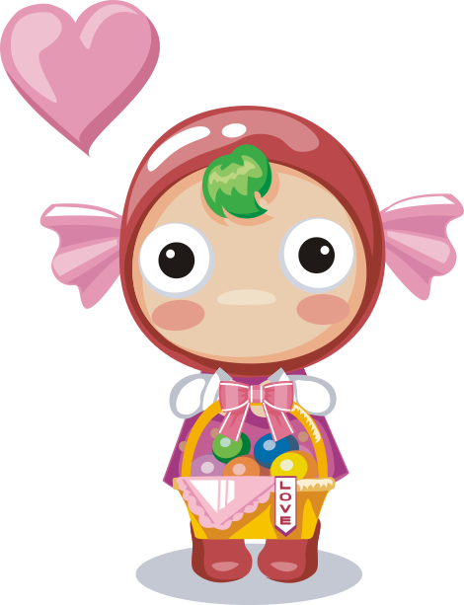
這是一個「好心有好報」的可愛故事，也可說是個「助人最樂」的美善故事。

Slide 3

仲夏夜裡，草叢裡的螢火蟲們提著燈籠盡情的飛舞著，為美麗的夜晚更增添了一分悠然的情趣。

Slide 4

在這群螢火蟲中，有一隻螢火蟲叫做「亮亮」，只可惜他身上的燈籠並不像他的名字一樣地閃閃發亮。

Slide 5
亮亮有著一個最大的煩惱，那就是他已經到了找女朋友的年紀，卻一直找不到合意的女朋友。

Slide 6
這一天晚上，亮亮又著急的飛過來飛過去，因為其他的螢火蟲都找到女朋友了，只有他因為身上的燈籠不夠亮，沒有任何一隻螢火蟲姑娘注意到他或對他看上一眼。

Slide 7

焦急又無法找到女朋友的亮亮，於是決定去求菩薩，希望菩薩能保佑他早點找到女朋友。

Slide 8
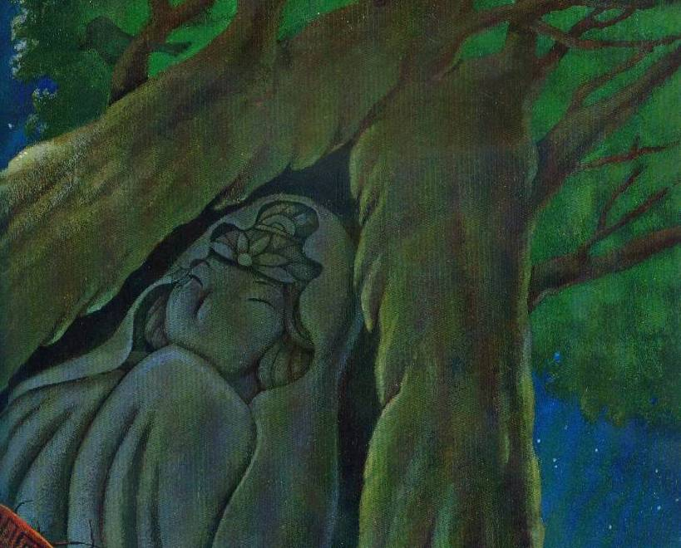
亮亮來到了菩薩的面前停了下來，正要開口求菩薩時，卻聽到一聲長長的歎息聲。

Slide 9
「是誰？」亮亮探頭四望，好奇的問著。
「唉～～是我啦！」

Slide 10
這亮亮仔細看了看，居然是菩薩在嘆氣！在大家心目中有求必應的菩薩，應該是很開心的呀！沒想到竟然也會有煩惱歎息的時候。

Slide 11
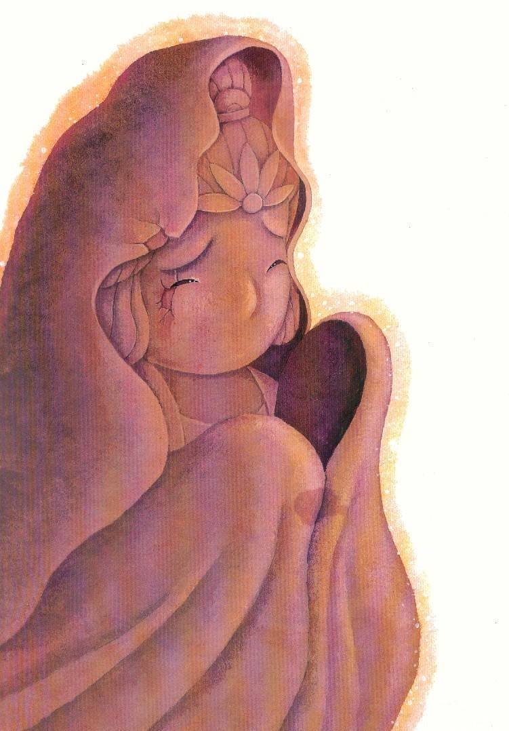
「唉！我的眼睛被小男孩用石頭砸到，眼睛受傷了。」菩薩有氣無力的說著。

Slide 12
「哎呀！你的眼睛一定很痛吧？這樣吧！我來想個辦法幫幫你。」亮亮心疼的說著。

Slide 13
菩薩看著亮亮身上的燈籠很黯淡，不禁在心中起了一絲絲的懷疑，但看著亮亮如此熱情，也就沒有開口了。
而亮亮此時正努力想著要如何幫忙菩薩，但也早把自己要找菩薩幫忙的這檔子事給忘了！

Slide 14
每當有人上山向菩薩許願時，亮亮便立刻飛到菩薩受傷的眼睛旁邊，拼命閃動他身上的小燈籠，希望上山的人都能夠發現菩薩的眼睛受傷了！只可惜一直都沒有人發現。

Slide 15

不久，又有一對上山來向菩薩許願的母女，他們祈求菩薩能保佑家中的小文手術順利、健健康康……。

Slide 16
而在一旁的小女孩終於發現了菩薩眼睛旁邊的螢火蟲，也發現了菩薩的眼睛受傷了，她急著告訴媽媽菩薩眼睛受傷的事。

Slide 17
媽媽仔細看了看，於是決定下山時去告訴村長，請村長趕快把菩薩的眼睛修好。

Slide 18


見著受傷的菩薩，小女孩不禁心中產生一個疑問：菩薩受傷了還會保佑弟弟小文嗎？

Slide 19

「當然會啊！」媽媽輕聲的說著。
「菩薩真好！自己受傷了還不忘保佑大家。」

Slide 20
小女孩又想到了老師曾說過向流星許願能使願望實現的事情，便央著媽媽要找顆流星許願。
媽媽笑著說道：「傻孩子！流星又不會隨時掉下來，去哪裡找呢？」

Slide 21
此時，一路上跟著小女孩的亮亮聽到了向流星許願的事，突然靈機一動，心中有了另一番的盤算……。

Slide 22
突然間，小女孩的眼睛一亮，她看到有一顆流星劃過去！於是她立刻雙手合十，誠心地對著流星說：「流星啊！流星，請您保佑我的弟弟小文平安無事，病趕快好起來。」

Slide 23
才對著流星許完願的小女孩，便開心的對著媽媽說：「弟弟的病有了菩薩的保佑，又有流星的幫忙，一定會很快好起來的。」

Slide 24
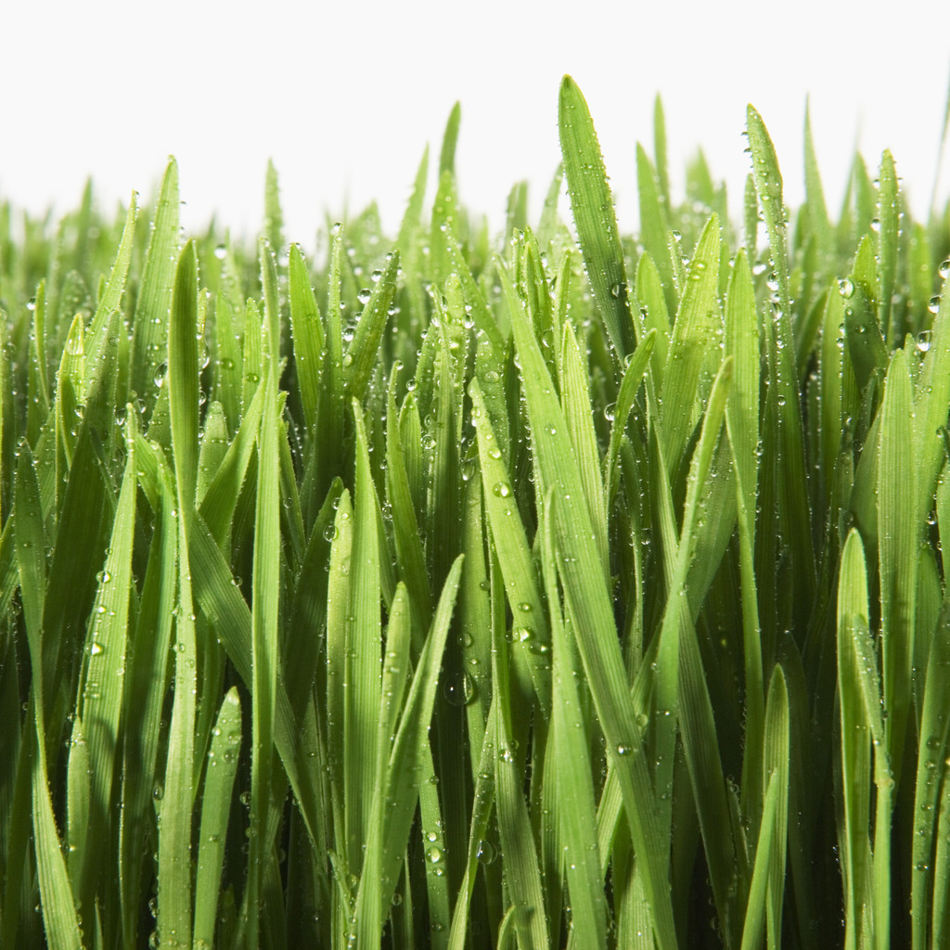
在一旁正納悶著怎麼會有流星出現的菩薩，這時看到搖搖晃晃從草叢中走出來的亮亮，恍然明白了！原來這顆來的正是時候的流星就是亮亮。

Slide 25
亮亮故意飛得高高的，等小女孩正好抬起頭時，便收起翅膀，全力往下衝，咻！就變成了小女孩眼中的流星了。

Slide 26
看著亮亮快速如流星般的掉落，菩薩不禁擔心起亮亮。

Slide 27
看著擔心的菩薩，亮亮一面喘著氣，一面說道：「能幫助小女孩許願，我好開心！看著他安心又開心的樣子，我現在可是快暈了—快樂的要暈了！哎呀！我要快去找女朋友了，不多說了，再見！」

Slide 28
幾天後，菩薩的眼睛修好了，而亮亮呢？他也順利的找到女朋友了！原來那天晚上，一位美麗的螢火蟲姑娘看見亮亮從空中往下衝的姿勢，簡直帥呆了，就決定當亮亮的女朋友了。

Slide 29

好心的亮亮忘記了自己的煩惱，熱心的幫助了菩薩和其他人。

Slide 30
亮亮無所求的付出為大家解決了麻煩，也為自己帶來了意外的好運。您說，這不正是個「好心有好報」、「助人最樂」的故事呢！

Slide 31

問題與討論
以下各頁請按滑鼠換頁

Slide 32
問題與討論一：
1.書中要去許願的螢火蟲名字叫做什麼？
2.亮亮為了什麼事而要去拜託菩薩幫忙？
3.亮亮聽到一聲長長的嘆息是誰發出來的？又是為
了什麼在嘆息呢？
4.菩薩一開始為什麼覺得亮亮可能沒有辦法幫她？
5.向菩薩祈求的小女孩，他的弟弟叫做什麼名字？

Slide 33
6.亮亮如何吸引小女孩的目光呢？
7.小女孩為什麼覺得菩薩真好？
8.小女孩對著流星許了什麼願望？
9.亮亮如何變成為小女孩眼中所看見的流星？
而亮亮又為什麼會暈呢？
10.亮亮是怎樣交到女朋友的呢？

Slide 34
問題與討論二：
1.如果你是亮亮，你會怎麼做？
2.如果你是小女孩，你的心裡感受會像故事中一樣
嗎？為什麼？
3.亮亮到底是不是需要接受幫助的角色？
4.今天如果你是故事中的菩薩，你又會怎麼做呢？
5.請用一、二句話來描述亮亮的行為。
6.看完故事後，請問你有什麼感想？
7.你是否願意手心向下來幫助別人呢？為什麼？

Slide 35
問題與討論三：
1.你曾經過經歷什麼事是類似這個事的情形？
2.一心只想著我現在需要別人幫助時的感覺是如
何呢？
3.你覺得「施」和「受」，誰比較有福呢？
4.你是否願意當個手心向下助人的人呢？為什麼？

Slide 36
問題與討論四：
（一）接受別人幫助的時候，你內心的感覺是如何？
（二）當你幫助別人後，你內心的感覺又是如何？
（三）你去關心他人的時候，你心裡有什麼感覺？
（四）「施」和「受」，誰比較有福呢？
（五）你是否願意手心向下當個幫助別人呢？為什
麼？

Slide 37
發展活動--我來幫助你
（一）將每位學生填寫的「受助卡」張貼於公佈欄。
（二）請學生至公布欄找尋自己能幫助完成的受助
卡，並於下一次上課前完成。

Slide 38
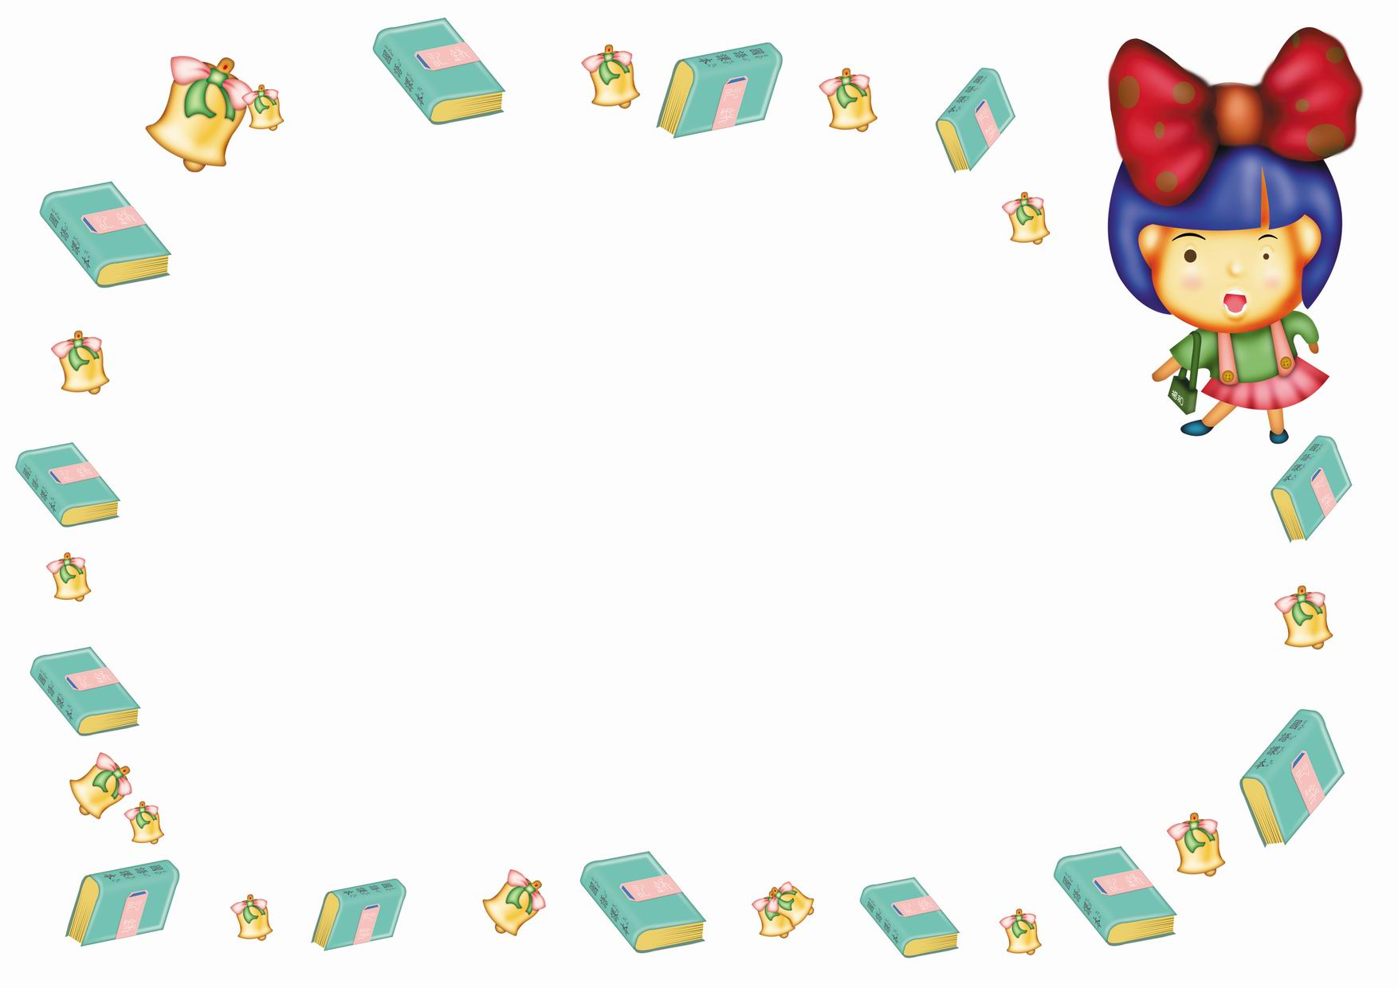
受助卡
受助卡
如果你願意幫助我，我會很感激你的！
受助內容：□□□□□□□
□□□□□□□□□□□□□□□□□□□□□□□□□□□□□□□□□□□□
我是（ ）
嗨！我是 ，我想幫助你！
完成日期 年 月 日
嗨！我是 ，我想幫助你！
完成日期 年 月 日

Slide 39
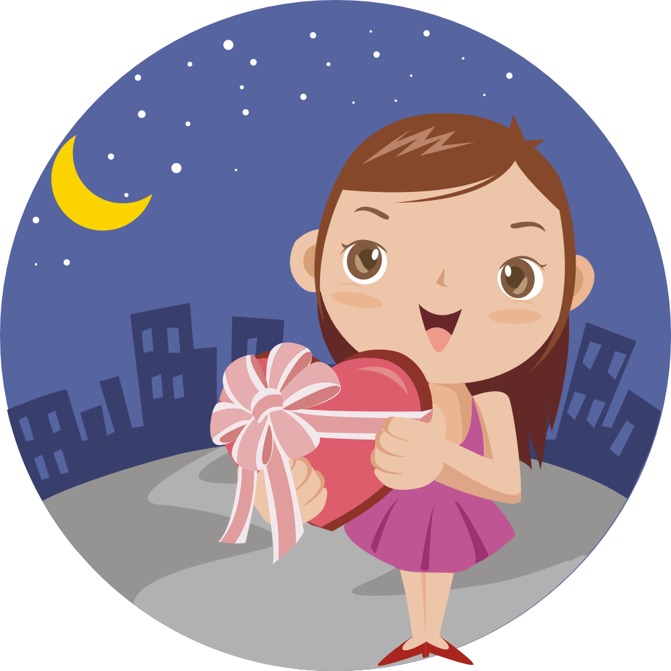
複習一下

Slide 40
定義
以實際行動對他人付出關心和幫助。

Slide 41
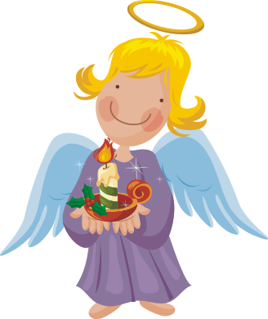
我要做到的事情
我要做助人小天使。

Slide 42

益處
喜歡幫助別人的人別人也會喜歡幫助你，社會上就會處處有溫情。

Slide 43
格言
助人為快樂之本。（青年守則）

Slide 44

資料來源：臺北縣國民小學品德教育手冊
故事來源：改編自維京國際股份有限公司~
《螢火蟲去許願》
圖片來源：Microsoft Office 圖庫/
《螢火蟲去許願》

